Slide 1


Admission AI
By BridgeU 팀
SHWE WUTT MHONE
SHWE YEE PHOO

Slide 2

국제학생을 위한 공학 과정 탐색.비교.추천
어떻게 돕는 것인가?
대상 사용자 및 국가
비교 및 추천
→ 사용자 조건과 공식 대학 정보 를 비교해 지원 후보와 준비 사항을 안내합니다.
→ 해외 공학계열 과정에 지원 하려는 국제학생
→ 대한민국 · 미국 . 영국 ·
네덜란드 . 아일랜드 (학부 · 석사 . 박사)
→ 학력과 성적, 관심분야, 희망 국가, 학비 조건을 공식 대학정보와 비교
→ 지원 후보 찾고 준비 사항 확인

Slide 3


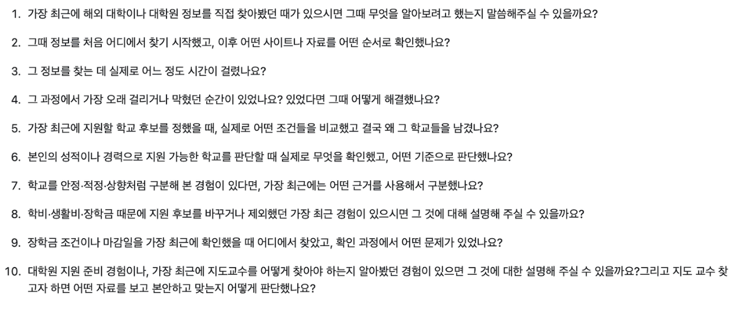

인터뷰 질문
01
→ 서비스가 필요한 상항을 확인하기
위해 총 10건의 인터뷰를 진행
02
→ 응답을 통해 지원자들이 어떤
방식으로 대학 정보를 찾고
→ 후보를 비교하거나 지원 자격을
확인할 때 어떤 어려움을 겪었는지

Slide 4
01
02
인터뷰 반증 검토
가설:
대학 탐색에 AI 도움이 필요
반대 사례:
이미 ChatGPT로 후보 탐색
판단:
공식 조건 재확인에 시간 소요 → 유지
가설:
지도교수 추천 필요
반대 사례:
지원 전 지도교수 탐색 불필요한 과정
판단:
선택 기능으로 제한

Slide 5

interviewee 바탕 핵심 문제
01
1~2시간
02
정리 시간
ChatGPT로 후보를 고른 뒤,
대학 홈페이지 한 곳을
자세히 확인하는 데 1~2시간 소요
분산된 프로그램·학비·지원 조건을
notion 같은 곳에 직접 정리하느라 시간 걸림
03
지원 자격 확인
04
경험을 통해 얻은 것
국제학생 및 특정 국적 지원자에게 적용되는 조건을 확인하기 어렵다.(인터뷰 8번 Q4 바탕: 장학금 공고에서 외국인 지원 불가 조건을 찾지 못해 신청했으나, 이메일로 지원 불가 답변을 받음
단순히 대학 정보를 찾는 것뿐 아님
자신의 조건으로 실제 지원 가능한 대학을 확인하는 과정에도 도움이 필요하다는 점 파악함

Slide 6











문제 정의와 서비스 범위
핵심 문제
서비스 범위
01
포함 서비스 제공 범위
지원자의 개인 조건에 맞는 해외 공학계열 과정 추천
지원 요건 안내 서비스 설계
정보 분산되어 있음
02
지원 자격 판단하기 어려움
현재 문제 정의 근거
인터뷰 10건
03
비용·일정 비교하기 어려움
합격 확률 예측
생활비·비자·취업 분석
지원서 제출·자동 연락
제외 범위
04
교육과정·연구 적합성 확인
→ 지원 후보를 비교하고 준비 사항을 확인하는 기능에 집중하고자 합니다.

Slide 7












온톨로지
주요 엔터티와 관계를 정의합니다
User
학력·성적
hasPreference
Preference
희망 국가
학위·예산
설계 근거 매핑
User / Preference
현재 학력·성적과 희망 국가와 학위·예산을 구분하여 저장
matchesWith
University / Program
Program
학위 과정
offers
University
대학
같은 대학에서도 과정마다 입학 요건과 학비가 다를 수 있음으로 비교의 기준은 개별 과정
Scholarship
has
각 과정의 입학 요건과 장학금의 자격·마감일을 구분
belongsTo
Professor
Admission Requirements
입학 요건(속성)
Scholarship
장학금 자격
마감일(속성)
Professor
연구 분야
최근 논문
교수 정보에서 연구 분야와 최근 논문을 연결하함

Slide 8












서비스 동작에 대한 설명
1
입력
2
비교
3
결과
대학원 지원자가 선택하면
지도교수 후보와
관련 논문을 제공합니다
학위·학력·성적 체계
관심 분야·국가
학비 조건
공식 입학 요건
학비
장학금
모집 마감일
후보 과정
추천 이유
공식 출처
확인일
추가 확인 사항
교수 연구 분야와 논문을 함께 확인할 수 있습니다
요건별
상태
충족
미충족
확인 필요
해당 요건을
충족합니다
해당 요건을
충족하지 못합니다
공식 확인이 필요한
항목이 있습니다

Slide 9


수용 기준으로 성공과 실패를 판정합니다
상황
기대 동작
기준
국적 제한 여부가 불명확함
확인 필요와 추가 질문 제공
AC5
공식 모집 마감일이 지남
후보 제외 및 사유 표시
AC6
학비 통화·적용 기간이 서로 다름
예산 적합성 확정 금지
AC7
장학금 수혜가 미확정임
학비에서 차감 금지
AC17
공식 출처·확인일이 누락됨
수용 기준 실패
AC4
SPEC
6절: 검증할 기준이며 테스트 완료 결과가 아닙니다.

Slide 10



현재 산출물과 다음 검증
현재 정리
다음 검증
인터뷰 10건
대학 공식 과정 데이터 구축
문제 정의서
수용 기준별 기능 테스트
온톨로지
직접 검색 대비 시간 절약, 공식 정보와의 일치 여부, 추천 설명의 도움이 되는지도 평가
기능·처리 규칙과 수용 기준 18개
학위·전공별 과정 분류 및 해당 과정과 교수의 연결 관계 확인
지원 후보와 준비 사항을 공식 근거와 함께 확인하도록 돕겠습니다.

